Slide 1
Dekomposisi LU
Seri bahan kuliah Algeo 23
Update 2023
Bahan kuliah IF2123 Aljabar Linier dan Geometri
Oleh: Rinaldi Munir
Program Studi Teknik Informatika
STEI-ITB

Slide 2
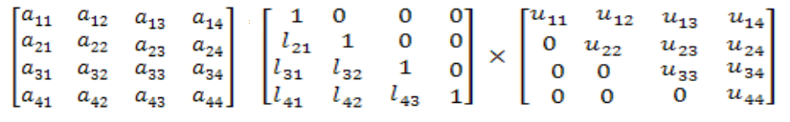
Jika matriks A persegi non-singular maka ia dapat difaktorkan (di-dekomposisi) menjadi matriks segitiga bawah L (lower) dan matriks segitiga atas U (upper):
A = LU
L = matriks segitiga bawah (lower triangular matrix),
U = matriks segitiga atas (upper triangular matrix)
Untuk n = 4:

Slide 3
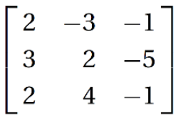
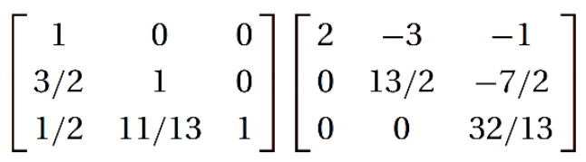
Contoh:
1)
=
3
2)
=

Slide 4
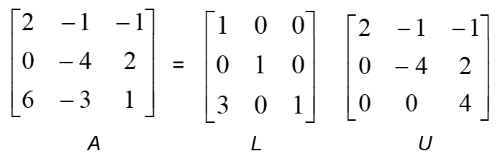
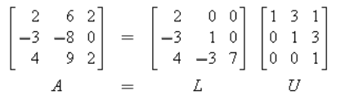
Catatan:
Di dalam materi PPT ini, seperti juga di dalam literatur lain, elemen diagonal utama matriks L semuanya 1
Di dalam buku Howard Anton, elemen di dalam diagonal utama matriks U yang semuanya 1 (matriks eselon baris), seperti di bawah ini:
Perbedaan keduanya tidak masalah karena hasil kali keduanya tetap sama dengan A. Kita akan menggunakan bentuk yang nomor 1

Slide 5
Memfaktorkan matriks A menjadi matriks L dan U sehingga menjadi A = LU dinamakan dekomposisi LU (LU-decomposition)
Terdapat dua metode untuk memfaktorkan A menjadi L dan U:
Metode LU-Gauss.
- Berdasarkan pada metode eliminasi Gauss
Metode reduksi Crout
- Berdasarkan kesamaan dua buah matriks

Slide 6
    Pemfaktoran dengan Metode LU-Gauss
Di sini kita menggunakan simbol m_{ij} ketimbang l_{ij}, karena nilai l_{ij} berasal dari faktor pengali (m_{ij}) pada operasi baris elementer (OBE), yaitu R_{j} – m_{ij}R_{i}.
Langkah-langkah pembentukan L dan U dari matriks A adalah sebagai berikut:

Slide 8
Contoh 1 (Kasus: tidak ada pertukaran baris selama OBE):
-

Slide 10
Aplikasi Dekomposisi LU
Dekomposisi LU dapat digunakan untuk menyelesaikan sistem persamaan linier Ax = b.
Setelah A difaktorkan menjadi A = LU, maka
Ax = b
Ganti A dengan LU: LUx = b
Misalkan
Ux = y
maka
Ly = b

Slide 12
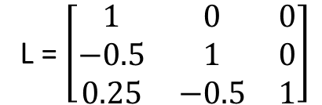
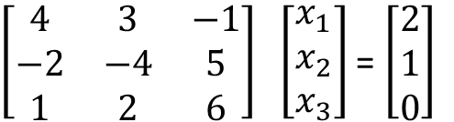
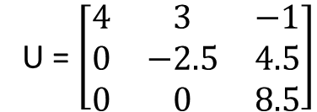
Jadi, langkah-langkah menghitung solusi SPL Ax = b dengan metode dekomposi LU dapat diringkas sebagai berikut:
1. Dekomposisi A menjadi matriks L dan U
2. Pecahkan Ly = b, lalu hitung y dengan teknik penyulihan maju
Pecahkan Ux = y, lalu hitung x dengan teknik penyulihan mundur
Misalkan SPL Ax = b adalah:
$\left[\begin{matrix}4 & 3 & −1 \\ −2 & −4 & 5 \\ 1 & 2 & 6\end{matrix}\right] \left[\begin{matrix}x_{1} \\ x_{2} \\ x_{3}\end{matrix}\right]$ = $\left[\begin{matrix}2 \\ 1 \\ 0\end{matrix}\right]$
Matriks A sudah difaktorkan menjadi L dan U pada Contoh 1, yaitu
L = $\left[\begin{matrix}1 & 0 & 0 \\ −0.5 & 1 & 0 \\ 0.25 & −0.5 & 1\end{matrix}\right]$
U = $\left[\begin{matrix}4 & 3 & −1 \\ 0 & −2.5 & 4.5 \\ 0 & 0 & 8.5\end{matrix}\right]$

Slide 13
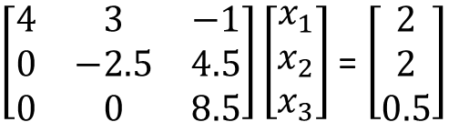
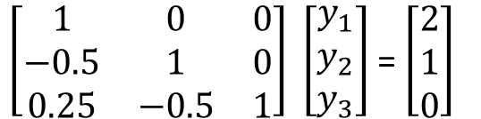
Maka, solusi Ax = b adalah sebagai berikut:
Ly = b
y₁ = 2
–0.5y₁ + y₂ = 1 → y₂ = 1 + 0.5y₁ = 1 + (0.5)(2) = 2
0.25y₁ – 0.5y₂ + y₃ = 0 → y₃ = 0 – 0.25y₁ + 0.5y₂
= 0 – (0.25)(2) + (0.5)(2)
= 0 – (0.5) + (1) = 0.5
$\left[\begin{matrix}1 & 0 & 0 \\ −0.5 & 1 & 0 \\ 0.25 & −0.5 & 1\end{matrix}\right] \left[\begin{matrix}y_{1} \\ y_{2} \\ y_{3}\end{matrix}\right]$ = $\left[\begin{matrix}2 \\ 1 \\ 0\end{matrix}\right]$
Ux = y
8.5x₃ = 0.5 → x₃ = 0.5/8.5 = 0.0588
–2.5x₂ + 4.5x₃ = 2 → x₂ = (2 – 4.5x₃)/(–2.5)
= (2 – (4.5)(0.0588))/(–2.5) = –0.69412
4x₁ + 3x₂ – x₃ = 2 → x₁ = (2 – 3x₂ + x₃ )/4
= (2 – (3)(–0.69412) + 0.0588)/4
= (2 + 0.3 + 0.5) = 1.03529
$\left[\begin{matrix}4 & 3 & −1 \\ 0 & −2.5 & 4.5 \\ 0 & 0 & 8.5\end{matrix}\right]\left[\begin{matrix}x_{1} \\ x_{2} \\ x_{3}\end{matrix}\right]$ = $\left[\begin{matrix}2 \\ 2 \\ 0.5\end{matrix}\right]$
Jadi, solusi SPL adalah x₁ = 1.03529, x₂ = –0.69412, dan x₃ = 0.0588

Slide 14
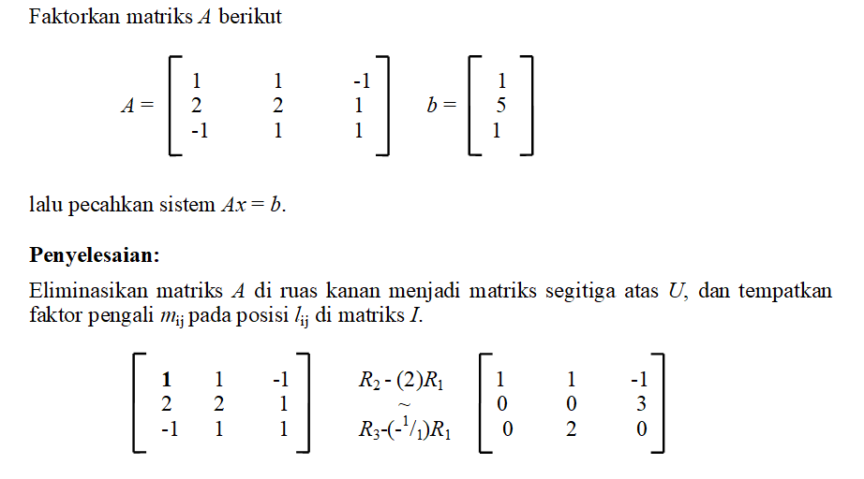
Contoh 2 (Kasus: ada pertukaran baris selama OBE)

Slide 19
A →
L →

Slide 20
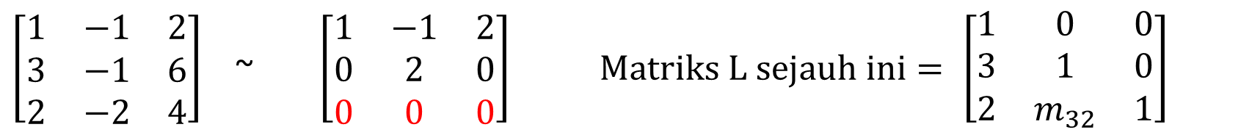
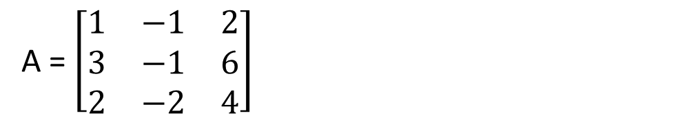
Tidak semua matriks bujursangkar dapat difaktorkan menjadi L dan U. Perhatikan contoh di bawah ini.
Contoh 3: Faktorkan matriks A berikut menjadi L dan U
A = $\left[\begin{matrix}1 & −1 & 2 \\ 3 & −1 & 6 \\ 2 & −2 & 4\end{matrix}\right]$
Penyelesaian:
R2 – 3R1
$\left[\begin{matrix}1 & −1 & 2 \\ 3 & −1 & 6 \\ 2 & −2 & 4\end{matrix}\right]$ ~ $\left[\begin{matrix}1 & −1 & 2 \\ 0 & 2 & 0 \\ 0 & 0 & 0\end{matrix}\right]$ $Matriks L sejauh ini= \left[\begin{matrix}1 & 0 & 0 \\ 3 & 1 & 0 \\ 2 & m_{32} & 1\end{matrix}\right]$
R3 – 2R1
Oleh karena baris 3 seluruhnya 0, maka nilai m₃₂ tidak dapat ditentukan, sehingga
matriks A tidak dapat difaktorkan menjadi LU.

Slide 21
    Pemfaktoran dengan Metode Reduksi Crout
Meskipun metode LU Gauss dapat digunakan untuk melakukan dekomposisi LU, terdapat metode dekompoisisi LU lain yang digunakan secara luas, yaitu metode reduksi Crout
Nama lain: metode reduksi Cholesky atau metode Dolittle

Slide 23
Kita perhatikan ada urutan pola teratur (berselang-seling) dalam menemukan elemen-elemen L dan U, yaitu:
    hitung elemen-elemen baris pertama dari U
    hitung elemen-elemen kolom pertama dari L
    hitung elemen-elemen baris kedua dari U
    hitung elemen-elemen kolom kedua L
    … dst
    (…) hitung elemen-elemen baris ke-k dari U
    (…) hitung elemen-elemen kolom ke-k dari L

Slide 25
Contoh 4: Selesaikan SPL
x₁ + x₂ - x₃ = 1
2x₁ + 2x₂ + x₃ = 5
-x₁ + x₂ + 2x₃ = 5
dengan metode dekomposisi LU, yang dalam hal ini L dan U dihitung dengan metode reduksi Crout.
← elemen-elemen baris pertama U
← elemen-elemen kolom pertama U
← elemen-elemen baris kedua U

Slide 26
← elemen-elemen kolom pertama L
← elemen-elemen baris kedua U
← elemen-elemen kolom kedua L

Slide 29
Dekomposisi LU adalah metode yang kompak
Jika diamati elemen segitiga bawah pada matriks U semuanya bernilai nol, sehingga ruang yang tidak terpakai itu dapat dipakai untuk menyimpan elemen matriks L.
Elemen diagonal matriks L seluruhnya 1, jadi tidak perlu disimpan (default). Dengan demikian, penyimpanan elemen L dan U pada satu matriks dapat menghemat penggunaan memori.
Selain itu, matriks A hanya dipakai sekali untuk memperoleh L dan U, sesudah itu tidak dipakai lagi.

Slide 30

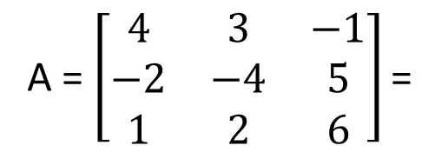



Dengan demikian, setelah L dan U diperoleh, elemennya dapat dipindahkan ke dalam A.
Karena alasan ini, maka metode dekomposisi LU dinamakan juga metode kompaksi memori.
$\left[\begin{matrix}1 & 0 & 0 \\ −0.5 & 1 & 0 \\ 0.25 & −0.5 & 1\end{matrix}\right]$
A = $\left[\begin{matrix}4 & 3 & −1 \\ −2 & −4 & 5 \\ 1 & 2 & 6\end{matrix}\right]$ =
$$\left[\begin{matrix}4 & 3 & −1 \\ 0 & −2.5 & 4.5 \\ 0 & 0 & 8.5\end{matrix}\right]$$
L
U
$\left[\begin{matrix}4 & 3 & −1 \\ −0.5 & −2.5 & 4.5 \\ 0.25 & −0.5 & 8\end{matrix}\right]$
$$\left[\begin{matrix}4 & 3 & −1 \\ −2 & −4 & 5 \\ 1 & 2 & 6\end{matrix}\right] $$
L dan U disatukan

Slide 31
  Menghitung Determinan A = LU
Determinan matriks A dapat dihitung dari perkalian determinan matriks L dan determinan matriks U.
Kasus 1: Jika di dalam metode LU-Gauss tidak ada pertukaran baris
det (A) = det (LU)
= det (L) × det(U)
= (1) × det(U)
= det(U)
= u₁₁ u₂₂ u₃₃ ... u_{nn}
Keterangan: det(L) = 1 sebab semua elemen diagonal L adalah satu.

Slide 32
Kasus 2: Jika di dalam metode LU-Gauss terdapat pertukaran baris
Jika terdapat operasi pertukaran baris, maka dekomposisi LU dengan operasi pertukaran baris setara dengan mengerjakan dua proses terpisah berikut:
  Pertukaran baris dapat dipandang sebagai transformasi matriks A menjadi matriks A' dengan cara permutasi baris-baris matriks (sama dengan mengalikan A dengan matriks permutasi P),
A' = PA atau setara dengan A = P⁻¹ A’
  Dekomposisi A' menjadi LU tanpa operasi pertukaran baris
A' = LU

Slide 33
Dari (1) dan (2), L dan U dihubungkan dengan A oleh
A = P⁻¹ A' = P⁻¹ LU
Determinan A dapat ditulis sebagai
det (A) = det (P⁻¹) × det (L) × det (U)
= det (P⁻¹) × 1 × det (U)
= det (P⁻¹) × det (U)
= α det (U)
yang dalam hal ini α = det (P⁻¹) = -1 atau 1 bergantung pada apakah pertukaran baris dilakukan sejumlah bilangan ganjil atau genap.

Slide 34
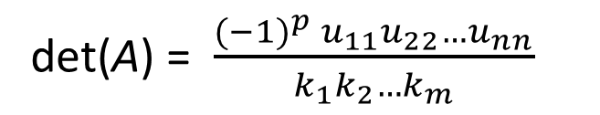
Jika terjadi pertukaran baris sejumlah p kali, maka α dapat ditulis sebagai:
α = (-1)^{p}
α bernilai 1 untuk p genap dan -1 untuk p ganjil. Karena itu,
det(A) = (-1)^{p} det(U) = (-1)^{p} u₁₁ u₂₂ u₃₃ ... u_{nn}
Jika di dalam operasi baris elementer terdapat perkalian baris-baris matriks dengan k₁, k₂, …, k_{m}, maka
det(A) = ${ \frac{{{(−1)}^{p} u}_{11}u_{22}…u_{nn}}{k_{1}k_{2}…k_{m}} }_{}$

Slide 35
Contoh 5: Hitung determinan matriks A berikut berdasarkan dekomposisi LU:

Slide 36
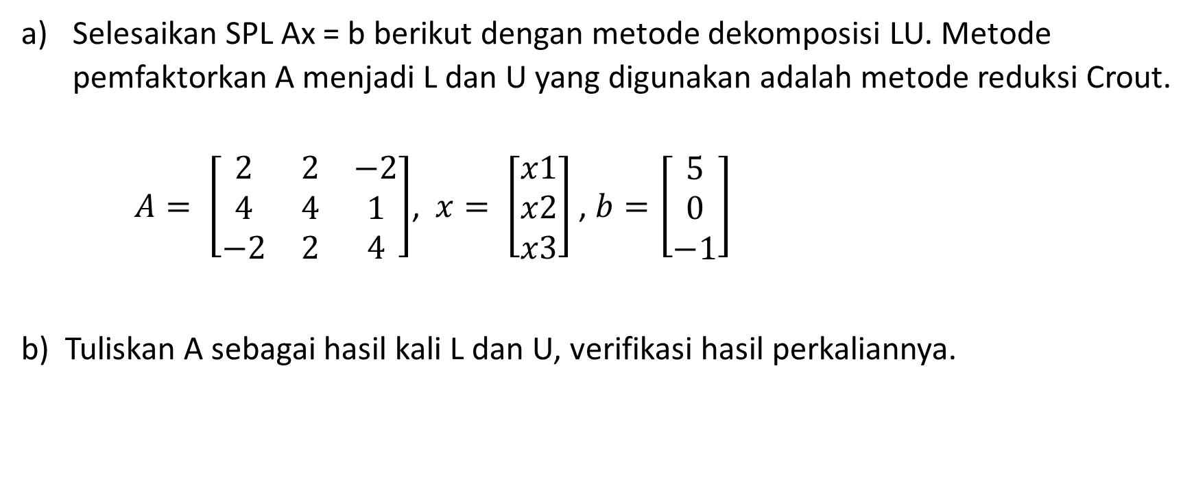
Latihan (Kuis 2022)
Selesaikan SPL Ax = b berikut dengan metode dekomposisi LU. Metode pemfaktorkan A menjadi L dan U yang digunakan adalah metode reduksi Crout.
$A= \left[\begin{matrix}2 & 2 & −2 \\ 4 & 4 & 1 \\ −2 & 2 & 4\end{matrix}\right]$, $x= \left[\begin{matrix}x1 \\ x2 \\ x3\end{matrix}\right]$, $b=\left[\begin{matrix}5 \\ 0 \\ −1\end{matrix}\right]$
b) Tuliskan A sebagai hasil kali L dan U, verifikasi hasil perkaliannya.
(Jawaban sedudah halaman ini)

Slide 37
Jawaban:

Slide 38
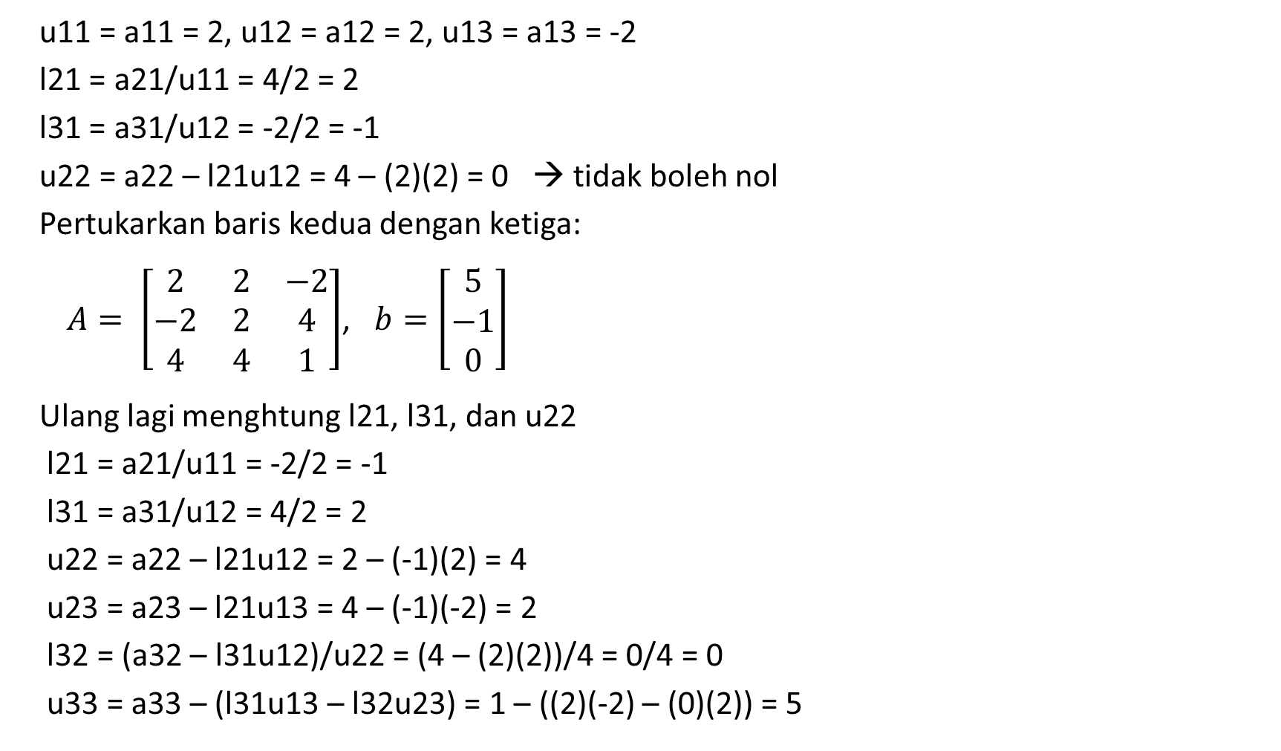
u11 = a11 = 2, u12 = a12 = 2, u13 = a13 = -2
l21 = a21/u11 = 4/2 = 2
l31 = a31/u12 = -2/2 = -1
u22 = a22 – l21u12 = 4 – (2)(2) = 0 → tidak boleh nol
Pertukarkan baris kedua dengan ketiga:
$A= \left[\begin{matrix}2 & 2 & −2 \\ −2 & 2 & 4 \\ 4 & 4 & 1\end{matrix}\right]$, $b=\left[\begin{matrix}5 \\ −1 \\ 0\end{matrix}\right]$
Ulang lagi menghtung l21, l31, dan u22
l21 = a21/u11 = -2/2 = -1
l31 = a31/u12 = 4/2 = 2
u22 = a22 – l21u12 = 2 – (-1)(2) = 4
u23 = a23 – l21u13 = 4 – (-1)(-2) = 2
l32 = (a32 – l31u12)/u22 = (4 – (2)(2))/4 = 0/4 = 0
u33 = a33 – (l31u13 – l32u23) = 1 – ((2)(-2) – (0)(2)) = 5

Slide 39

Jadi,
$L= \left[\begin{matrix}1 & 0 & 0 \\ −1 & 1 & 0 \\ 2 & 0 & 1\end{matrix}\right]$ dan $U= \left[\begin{matrix}2 & 2 & −2 \\ 0 & 4 & 2 \\ 0 & 0 & 5\end{matrix}\right]$
Solusi SPL:
Ly = b → $\left[\begin{matrix}1 & 0 & 0 \\ −1 & 1 & 0 \\ 2 & 0 & 1\end{matrix}\right]\left[\begin{matrix}y1 \\ y2 \\ y3\end{matrix}\right] = \left[\begin{matrix}5 \\ −1 \\ 0\end{matrix}\right]$
y1 = 5
y2 = -1 + y1 = -1 + 5 = 4
y3 = -2y1 = (-2)(5) = -10

Slide 40
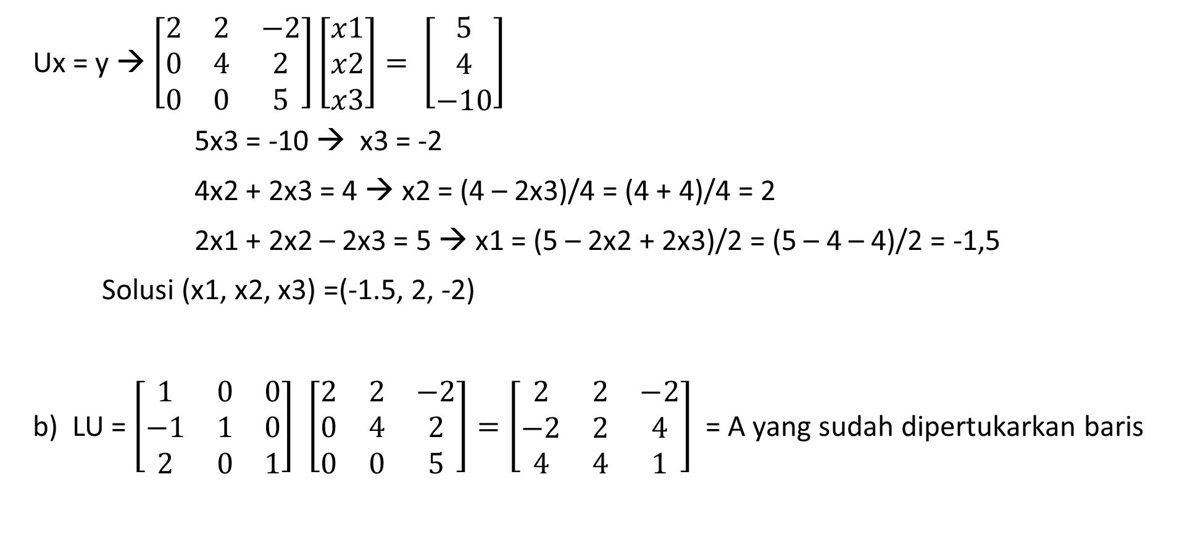
Ux = y → $\left[\begin{matrix}2 & 2 & −2 \\ 0 & 4 & 2 \\ 0 & 0 & 5\end{matrix}\right]\left[\begin{matrix}x1 \\ x2 \\ x3\end{matrix}\right]= \left[\begin{matrix}5 \\ 4 \\ −10\end{matrix}\right]$
5x3 = -10 → x3 = -2
4x2 + 2x3 = 4 → x2 = (4 – 2x3)/4 = (4 + 4)/4 = 2
2x1 + 2x2 – 2x3 = 5 → x1 = (5 – 2x2 + 2x3)/2 = (5 – 4 – 4)/2 = -1,5
Solusi (x1, x2, x3) =(-1.5, 2, -2)
b) LU = $\left[\begin{matrix}1 & 0 & 0 \\ −1 & 1 & 0 \\ 2 & 0 & 1\end{matrix}\right]$ $\left[\begin{matrix}2 & 2 & −2 \\ 0 & 4 & 2 \\ 0 & 0 & 5\end{matrix}\right]=\left[\begin{matrix}2 & 2 & −2 \\ −2 & 2 & 4 \\ 4 & 4 & 1\end{matrix}\right]$ = A yang sudah dipertukarkan baris

Slide 41


Soal Latihan
Faktorkan matriks A berikut menjadi A = LU
lalu gunakan L dan U untuk menyelesaikan SPL:

Slide 42

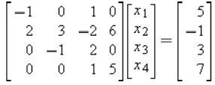


Selesaikan SPL-SPL berikut menggunakan dekomposisi LU
a)
d)
b)
c)

